Slide 1
de woordkaarten van Cursus 2 Module 2
dag 1

Slide 2
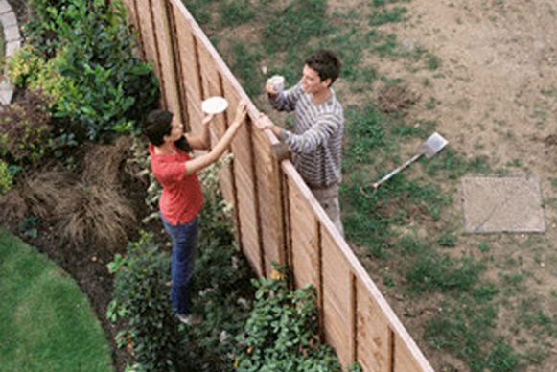
de buren

Slide 3
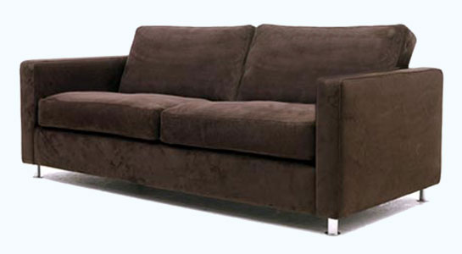
de bank

Slide 4
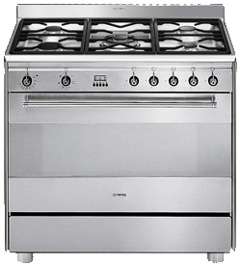
lhet fornuis

Slide 5
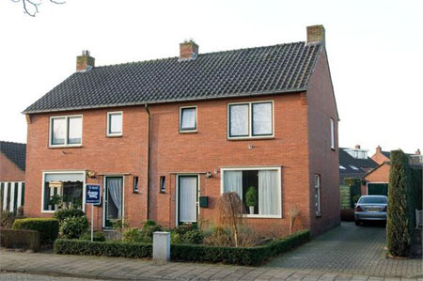
lhet huis

Slide 6
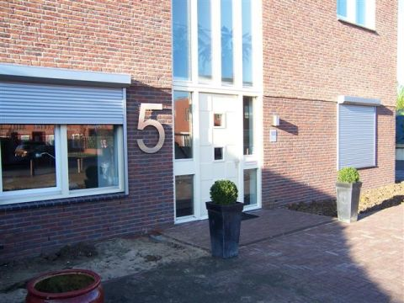
lhet huisnummer

Slide 7
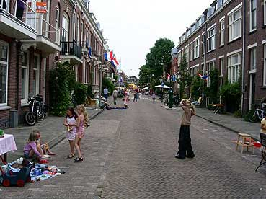
de straat

Slide 8
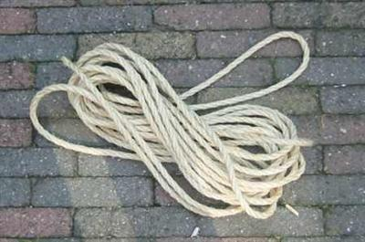
lhet touw

Slide 9
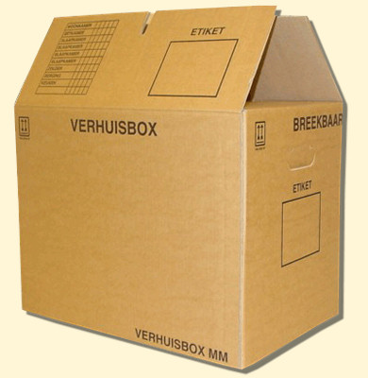
de doos

Slide 10
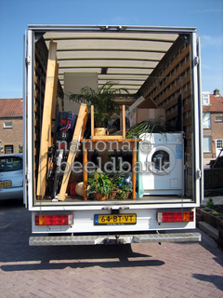
de verhuizing

Slide 11
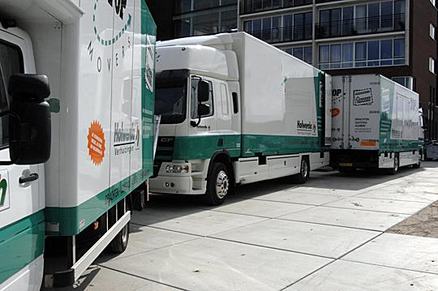
de vrachtwagen

Slide 12
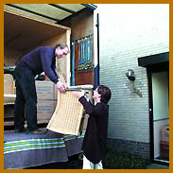
inladen

Slide 13
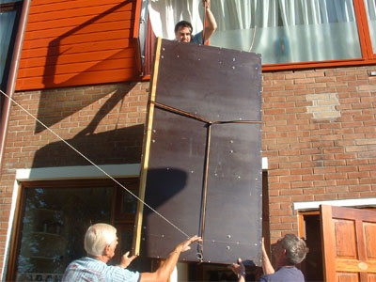
ophijsen

Slide 14
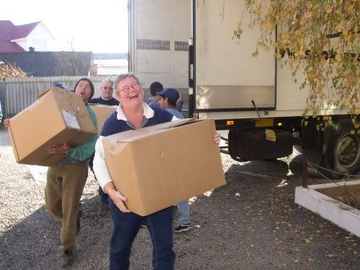
sjouwen

Slide 15
verhuizen

Slide 16
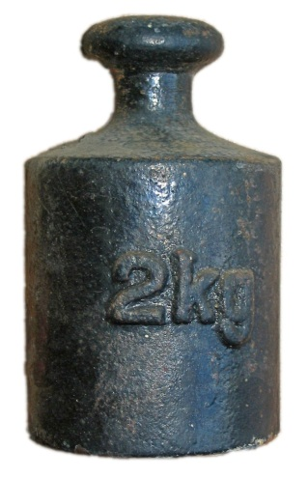
licht-zwaar

Slide 17
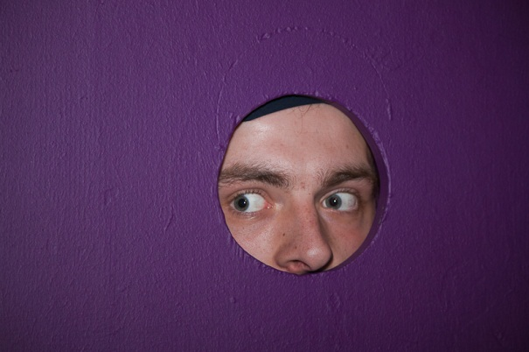
nieuwsgierig

Slide 18
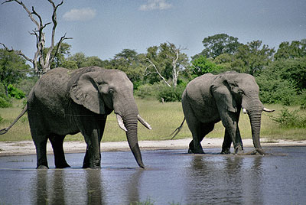
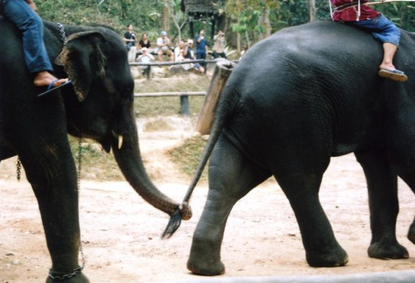
los-vast

Slide 19
Het woord van de dag 1: de verhuizing

Slide 20
Het verhaal dag 1 Klik op

Slide 21
De verhaalplaten van dag 1

Slide 22
De verhaalplaten van dag 1

Slide 23
De verhaalplaten van dag 1

Slide 24
De verhaalplaten van dag 1

Slide 25
De verhaalplaten van dag 1

Slide 26
de woordkaarten van
dag 2

Slide 27
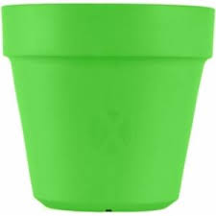
de bloempot

Slide 28
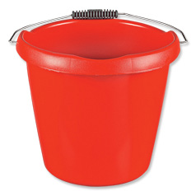
de emmer

Slide 29
de gordijnen

Slide 30
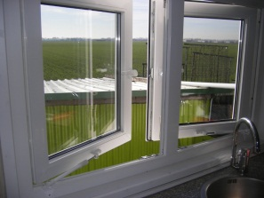
lhet kozijn

Slide 31
de ruit

Slide 32
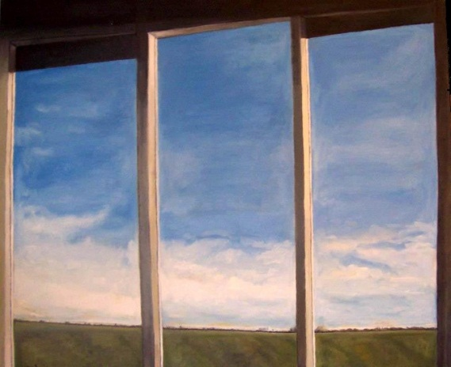
lhet raam

Slide 33
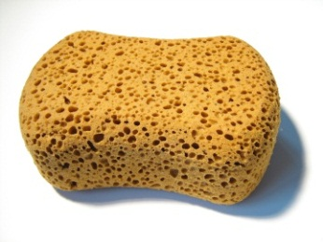
de spons

Slide 34
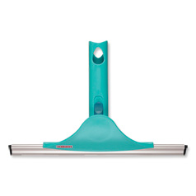
de trekker

Slide 35
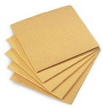
de zeem

Slide 36
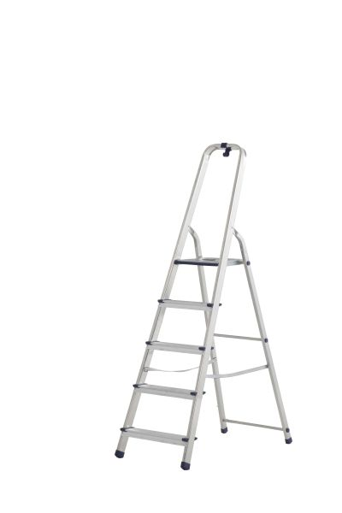
de trap

Slide 37
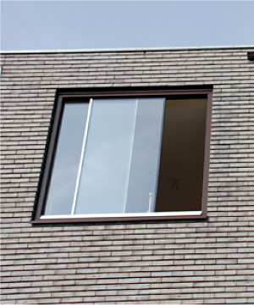
opzij schuiven

Slide 38
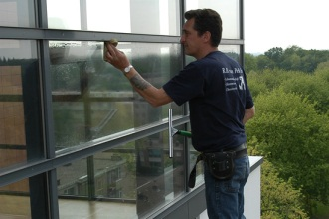
de ramen zemen

Slide 39
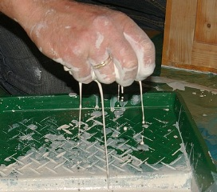
uitknijpen

Slide 40
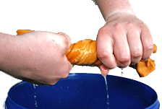
uitwringen

Slide 41
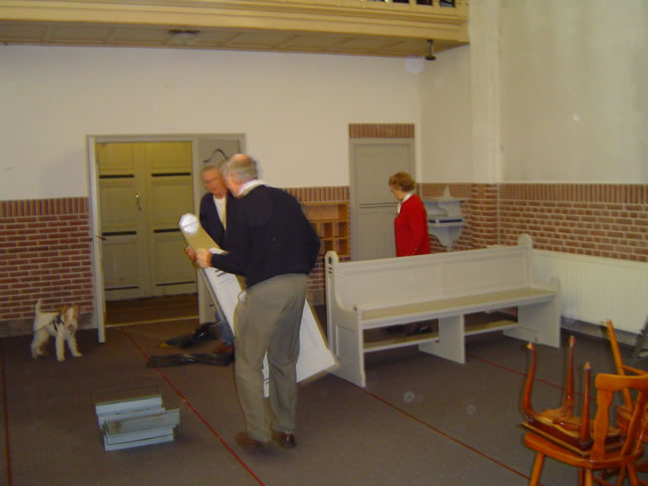
wegzetten

Slide 42
het woord van de dag 2: de ramen zemen

Slide 43
de woordkaarten van
dag 3

Slide 44
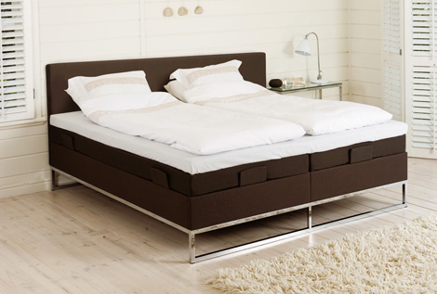
lhet bed

Slide 45
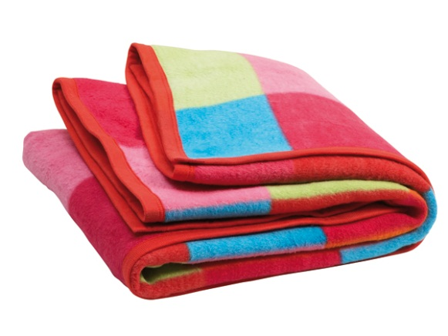
de deken

Slide 46
lhet hoeslaken

Slide 47
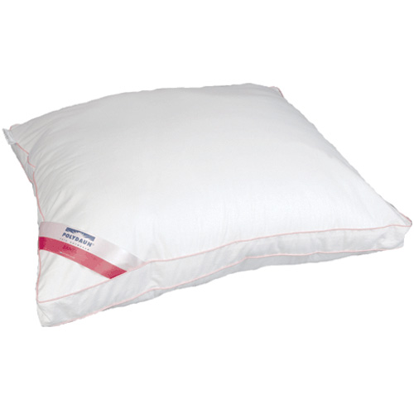
lhet kussen

Slide 48
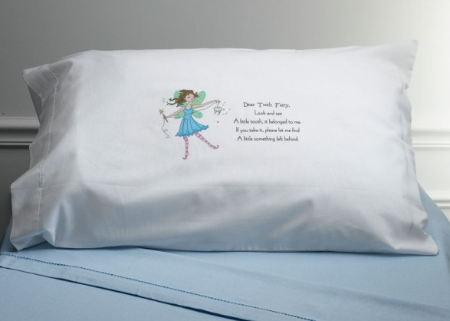
lhet kussensloop

Slide 49
lhet kwartier

Slide 50
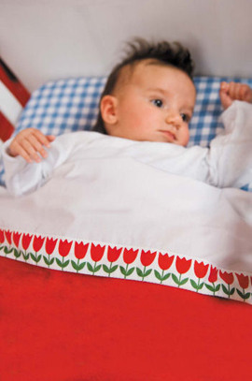
lhet laken

Slide 51
lhet licht

Slide 52
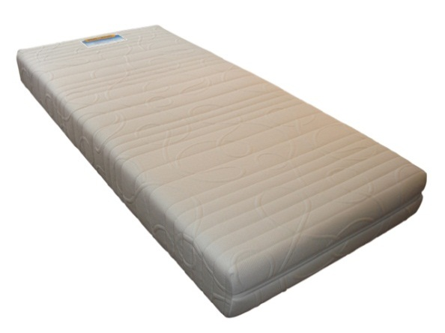
de matras

Slide 53
de minuut

Slide 54
de seconde

Slide 55
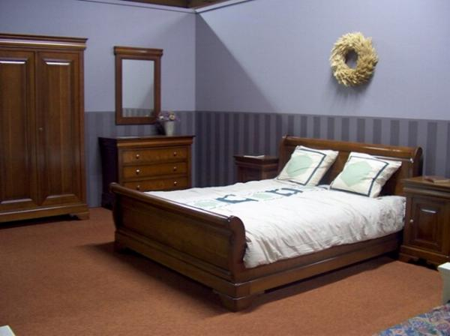
de slaapkamer

Slide 56
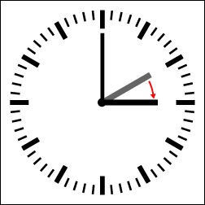
lhet uur

Slide 57
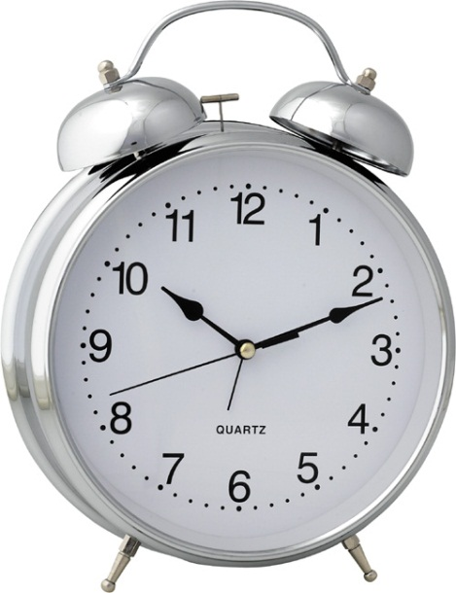
de wekker

Slide 58
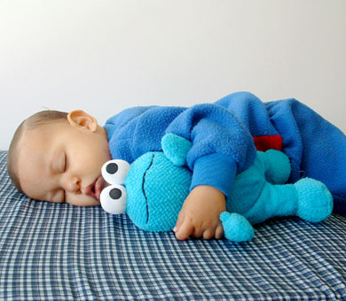
slapen

Slide 59
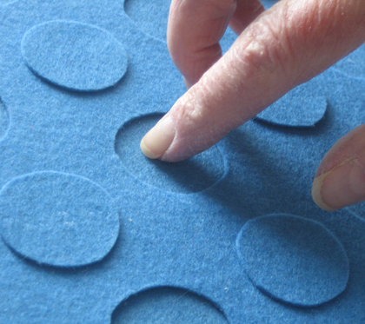
voelen

Slide 60
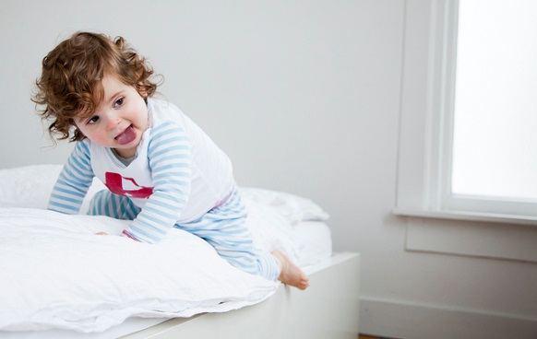
opstaan

Slide 61
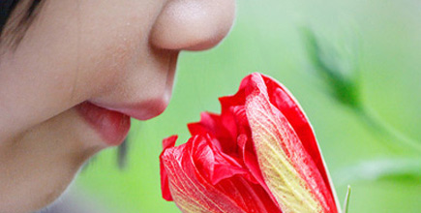
ruiken

Slide 62
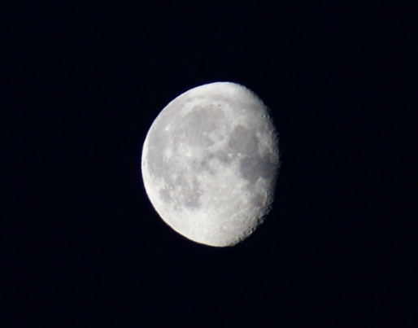
donker / licht

Slide 63
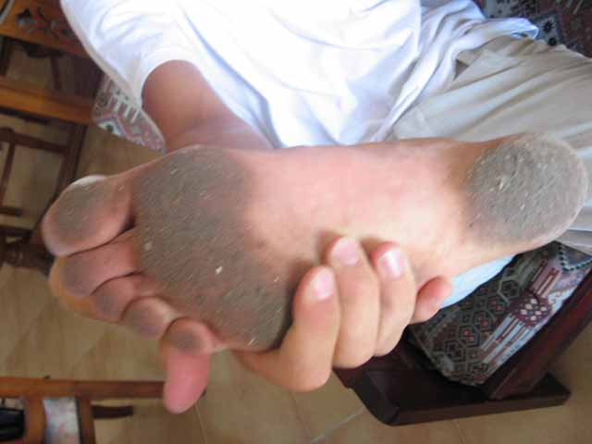
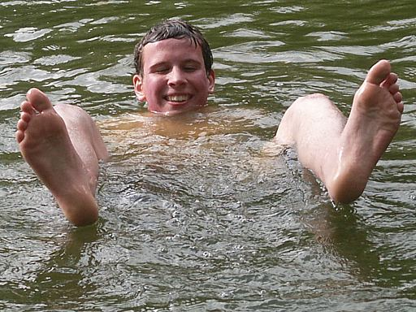
vies / schoon

Slide 64
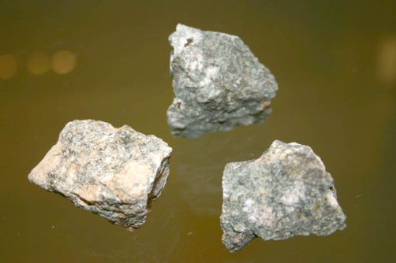
hard / zacht

Slide 65
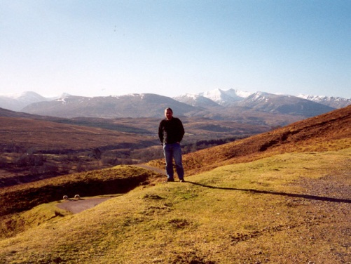
vroeg / laat op de dag

Slide 66
Het woord van de dag 3: het l bed bed

Slide 67
Het verhaal dag 3 Klik op

Slide 68
De verhaalplaten van dag 3

Slide 69
De verhaalplaten van dag 3

Slide 70
De verhaalplaten van dag 3

Slide 71
De verhaalplaten van dag 3

Slide 72
de woordkaarten van
dag 4

Slide 73
de afspraak

Slide 74
afspreken

Slide 75
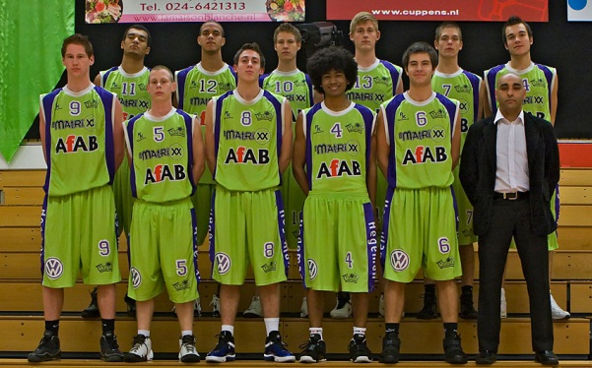
staan

Slide 76
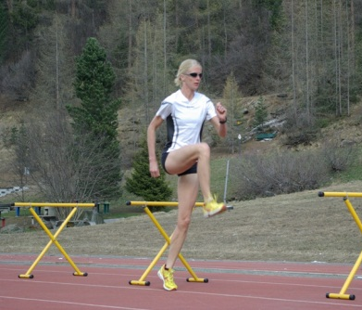
stappen op / over

Slide 77
zitten

Slide 78
wonen

Slide 79
Het woord van de dag 4: licht en zwaar

Slide 80
De taalfuncties van dag 4: vragen waar iemand woont
- waar woon je?
- in welke straat woon je?
- op welk huisnummer woon je?
Een afspraak maken:
- zullen we iets (leuks) afspreken?

Slide 81
de woordkaarten van
dag 5

Slide 82
de thee

Slide 83
de beker

Slide 84
theedrinken

Slide 85
thee zetten

Slide 86
met

Slide 87
zonder

Slide 88
gezellig

Slide 89
Het woord van de dag 5: theedrinken

